Slide 1
Modul 3
Dasar Sistem Komunikasi
Bergerak Seluler
Modul 3 Sistem Komunikasi Bergerak Seluler
1

Slide 2
Organisasi
Modul 3
Sistem Komunikasi
Bergerak
Seluler
A.
B.
C.
D.
Pendahuluan
Frequency Reuse
Handoff
Channel Assignment
Strategies
Modul 3 Sistem Komunikasi Bergerak Seluler
2

Slide 3
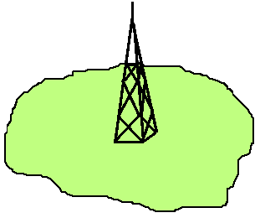
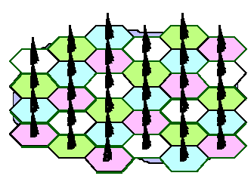
A. Pendahuluan
Yang mendasari perkembangan
✓ Keterbatasan spektrum frekuensi
✓ Efisiensi penggunaan spektrum frekuensi
•
•
•
•
•
•
Low power transmitter
Small coverage area
Frequency reuse
Handoff
Central control
Cell splitting to increase call capacity
•
•
High power transmitter
Large coverage area
Modul 3 Sistem Komunikasi Bergerak Seluler
3

Slide 4
A.
Pendahuluan
Representasi cakupan sel
✓ Sel menunjukkan cakupan sinyal
✓ Sel berbentuk heksagonal ( atau bentuk yang lain ) hanya
digunakan untuk mempermudah penggambaran pada layout
perencanaan
SEL IDEAL
SEL REAL
SEL MODEL
Modul 3 Sistem Komunikasi Bergerak Seluler
4

Slide 5
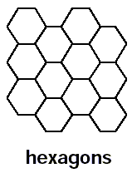
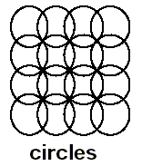

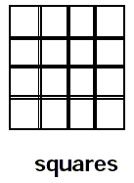
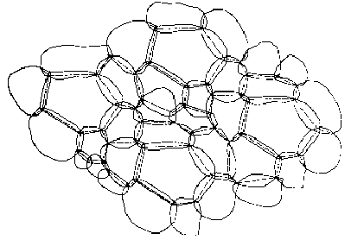
A.
Pendahuluan
Representasi coverage sistem selular
Bentuk geometris yang meliputi
keseluruhan daerah service tanpa
dengan luas daerah yang sama
overlap
Realitas ?
Jauh berbeda !
Grid sel teoritik digunakan
untuk mempermudah penggambaran / perencanaan
Modul 3 Sistem Komunikasi Bergerak Seluler
5

Slide 6


A. Pendahuluan
Macam-Macam Konfigurasi Sel ...
1)
Omnidirectional
• Pada kondisi awal biasanya digunakan pola omnidirectional
( tergantung demand ).
• Kegunaan dari pola
Sectoring
a. Menambah
kapasitas
b. Mengurangi interferensi
Rx
Rx
Tx
2)
Sectoring 120º
3)
Sectoring 60º
Modul 3 Sistem Komunikasi Bergerak Seluler
6

Slide 7
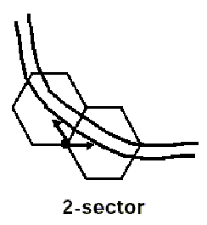
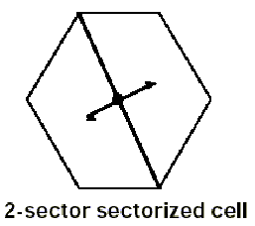
A.
Pendahuluan
Macam-Macam
Konfigurasi
Sel
4 sector ( quad sector )
Modul 3 Sistem Komunikasi Bergerak Seluler
7

Slide 8

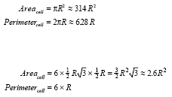
Geometri
Sel
Modul 3 Sistem Komunikasi Bergerak Seluler
8

Slide 9
A. Pendahuluan
Parameter Dasar Pada Siskomber Selular
Konsep fundamental dalam teknologi komunikasi bergerak
seluler:
1.
2.
Frequency Reuse
Konsep Hand Off
•
Konsep
frequency reuse memungkinkan penggunaan frekuensi yang
sama pada sel yang berbeda , diluar jangkauan interferensinya.
Parameter yang menjadi ukuran adalah perbandingan daya sinyal /
carrier terhadap total daya
interferensinya
•
Sedangkan handoff memungkinkan seorang pengguna pindah dari
suatu sel ke sel yang lain tanpa adanya pemutusan hubungan. Terjadi pemindahan frekuensi / kanal secara otomatis yang dilakukan oleh sistem
Modul 3 Sistem Komunikasi Bergerak Seluler
9

Slide 10
A.
Pendahuluan
Arsitektur
Umum:
Voice link
Data link
RBS / BTS
PSTN
MS
SEL # 1
Base Station
Controller
MS
RBS / BTS
SEL # 2
BSC
Mobile Station
y
Operation and
Maintenance
Centre
HLR
MSC/ MTSO
Gatewa
Radio Base Station (AMPS) or Base
Transceiver System (GSM)
OMC
VLR
Mobile Switching Centre (GSM)
or Mobile Telephone Switching
Office (AMPS)
Visitor Location Register
Home Location Register
Modul 3 Sistem Komunikasi Bergerak Seluler
10

Slide 11
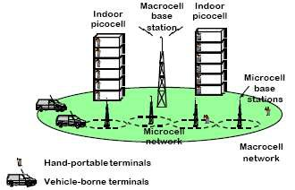
Mixed
Cell
Architecture
Modul 3 Sistem Komunikasi Bergerak
Seluler
11

Slide 12
A.
Pendahuluan
Macrocell, Microcell, dan Picocell ...
Satellite
Cell
Macrocell
Microcell
Indoor
Picocells
Modul 3
Sistem Komunikasi Bergerak Seluler
12

Slide 13
A.
Pendahuluan
MS
= Mobile Station / Mobile Unit
= Perangkat yang terdiri dari
:
• Subscriber Transceiver
• Control Unit
• Antena
MTSO / MSC
=
=
Mobile Telephone Switching Office / Mobile Switching Center.
Merupakan pusat koordinasi dari semua cell site
berfungsi sebagai perangkat penyambung utama. Elemen-elemen :
yang
ada
+
=
•
•
Switching Unit
Prosesor :
♣
♣
♣
Database processor
Switch processor
Coordination processor
•
Data base unit berisi :
•
VLR (Visitor Location Register), penyimpan
dari MSC lain , dan sifatnya resident
data-data temporer yang masuk
•
HLR (Home Location Register), penyimpan data-data tetap dari pelanggan
dalam MSC itu sendiri.
Modul 3
Sistem Komunikasi Bergerak Seluler
13

Slide 14
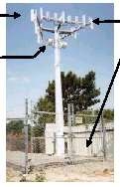
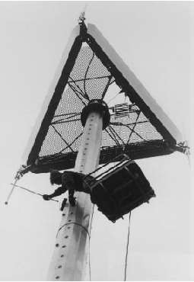

A.
Pendahuluan
RBS / BTS
=
=
Radio Base Station / Base Transceiver Station
Merupakan perangkat transceiver yang berhubungan dari pelanggan (Interface / repeater antara MS dan MSC) . Elemen-elemen RBS :
• Transceiver
• Control Unit / BSC / Base Station Controller
• Antena
/
ke
=
• Data terminal
site 3 sektor dengan 7
array antena tiap
sektornya
single
antenna
How does
like ?
site
location
look
base station
housing
jalur transmisi
gelombang
mikro
menuju BSC
Modul 3 Sistem
Komunikasi Bergerak Seluler
14

Slide 15
B. Frequency Reuse
Definisi Frequency Reuse
Pengulangan atau menggunakan kembali frekuensi
yang
sama
pada
area
yang
berbeda
di
luar
jangkauan interferensinya
Jarak 'bebas' interferensi
Sinyal yang diinginkan = C
F1
F3
F2
F2
titik A
Sinyal interferensi = I
Modul 3 Sistem Komunikasi Bergerak Seluler
15

Slide 16
B.
Frequency Reuse
Parameter Kinerja
→
C/I
( Carrier
to
Interference Ratio
Jarak 'bebas' interferensi
)
Sinyal yang diinginkan = C
F1
F3
F2
F2
titik A
Sinyal interferensi = I
•
•
Dari gambar di atas, kondisi kasus terburuk
ada pada titik A
Pada kondisi kasus terburuk tersebut, perbandingan antara daya carrier
terhadap daya interferensi ( C/I = Carrier to Interference ) harus tetap lebih besar atau sama dari C/I minimum yang dipersyaratkan oleh sistem seluler yang bersangkutan
Modul 3 Sistem Komunikasi Bergerak Seluler
16

Slide 17
B.
Frequency Reuse
→
C/I minimum tergantung
diimplementasikan…
dari
sistem
seluler yang
C
I
D R
1
⎡
⎢⎣
D ⎤
4
=
⎥⎦
AMPS,
C/I = 18 dB
N
R
_{C 9K} ²
I ⁼ N
63N
63.6
K =
=
= 6,48 = 7
=
3K
9
9
GSM, C/I
= 12 dB
16N
9
16.6
9
R
K =
=
= 3,26 ≈ 4
D
N =
Jumlah sel penginterferensi
K = Ukuran Kluster
Modul 3
Sistem Komunikasi Bergerak Seluler
17

Slide 18
B. Frequency Reuse
Konsep Kluster
•
Kluster adalah sekelompok sel yang masing-masing selnya memiliki 1 set
frekuensi yang berbeda dengan sel yang lain .
•
Ukuran kluster ( dilambangkan = K, sering juga dilambangkan
jumlah sel yang terdapat dalam 1 kluster
Contoh :
=
N
)
adalah
K = 3
K = 4
artinya terdapat 3 sel dalam 1 kluster
artinya terdapat 4 sel dalam 1 kluster
freq. reuse pattern / cluster
K = 3
2
freq. reuse pattern
K = 4
2
2
1
1
1
3
3
3
4
2
reuse
2
2
1
3
1
reuse
1
3
4
3
4
reuse
reuse
Modul 3 Sistem Komunikasi Bergerak Seluler
18

Slide 19
B. Frequency Reuse
Kapasitas Kanal Tiap Sel
•
Jumlah kanal tiap sel dinyatakan oleh rumus berikut :
jumlah kanal
N = BW Aloka si ch RF
BW_{ch RF}
K
BW
1
2
3
n
1'
2'
3'
n'
1''
2''
3''
n''
F1
F2
F3
F2
F2
F1
F3
Dapat disimpulkan, jumlah frekuensi carrier dalam satu sel adalah lebih dari satu buah…
F1
F3
K = 3
Modul 3
Sistem Komunikasi Bergerak Seluler
19

Slide 20
B.
Frequency Reuse
Kaidah Penentuan Nomor Sel
→ Kaidah Parameter Geser
Lalui sejauh i sel dari sel referensi sepanjang rantai heksagonalnya (
garis lurus yang menghubungkan dua pusat sel), lalu berputar 60º
berlawanan dengan
arah
Pada
jarum
posisi
jam, kemudian lalui sepanjang j sel
pada arah
nya.
tersebut.
akhir
→ disitulah letak freq. reuse
Z²
_{Z}2
_{Z}2
_{Z}2
i²
j²
_{j}2
_{j}2
- 2ij.cos 120º
- 2.i.j (0,5)
+ i.j
K = ukuran
= +
= +
=
i²
i²
sel
referensi
= +
≅ K ----
0
z
cluster
j=2
60
i²
j²
0
j
K = + + i.j
untuk,
i = 1 dan
i = 1 dan
i = 0 dan
i = 2 dan
120
i=1
i
j = 1 →
j = 2 →
j = 2 →
K = 3
K = 7
K = 4
K = 4
j = 0 →
Modul
3 Sistem Komunikasi Bergerak Seluler
20

Slide 21
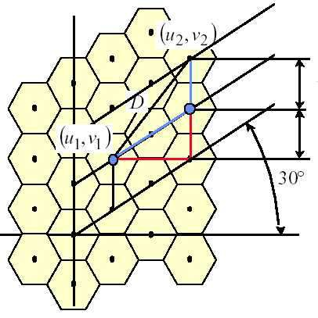
B. Frequency Reuse
Sistem Koordinat
v
(v₂
(u
− v₁ )
− u )sin 30
u
o
2
1
Modul 3 Sistem Komunikasi Bergerak Seluler
21

Slide 22
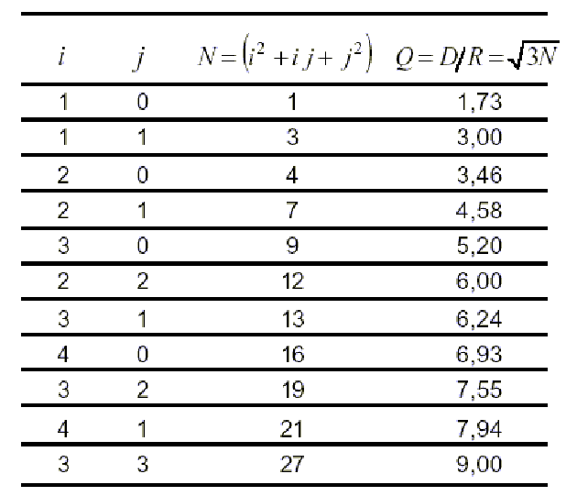
B.
Frequency
Reuse
Berbagai nilai kluster K
atau N , yang mungkin
terjadi
Modul 3 Sistem Komunikasi Bergerak Seluler
22

Slide 23
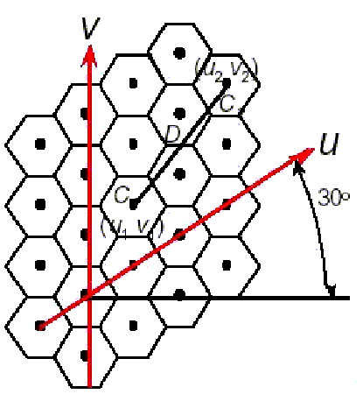
B. Frequency
Reuse
D = {(
}²
(
)²
+ [(
]²
1
− u₁ )
− v₁ )+ (
− u₁ )sin 30
u₂
2
cos30
o
v₂
u₂
o
1
2 1 2 1 2 1 2 1
D = {(u
)²
+ (v
)²
+ (u
− u )(v
v )}²
− u
− v
−
Jika,
(u₁, v₁ ) = (0,0)
(u₂ , v₂ ) =
Maka,
merupakan nilai integer
= (
i ,
j
)
D = i² + ij + j²
Pada contoh di samping,
i= 2
D =
dan j = 1
i²
+ ij +
j²
=
2²
+ 2.1+1²
= 2,65
Modul 3
Sistem Komunikasi Bergerak Seluler
23

Slide 24
B.
Frequency Reuse
Kaidah Penentuan Nomor Sel
→ Kaidah Parameter Geser
Contoh # 1 : K = 3
1
1
2
3
1
utk i = 1 dan j = 1 → K =
• i = 1 , j = 1
3
2
3
1
2
3
•
•
K = 1² +
Sumber
1²
+ 1.1 = 3
interferensi
1
1
2
3
maksimum
= 6.
2
3
2
3
1
2
3
Kluster
Modul 3 Sistem Komunikasi Bergerak Seluler
24

Slide 25
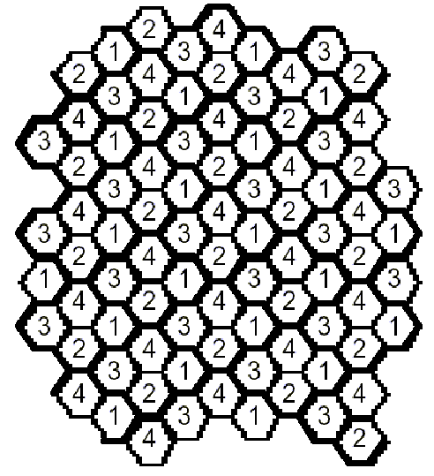
B.
Frequency Reuse
Contoh # 2 : K = 4
Kaidah Penentuan Nomor Sel
→ Kaidah Parameter Geser
i = 0, j = 2
K
Q
=
=
i²
+ ij +
j²
= 4
3K = 3,46
Kluster
Modul 3 Sistem Komunikasi Bergerak Seluler
25

Slide 26
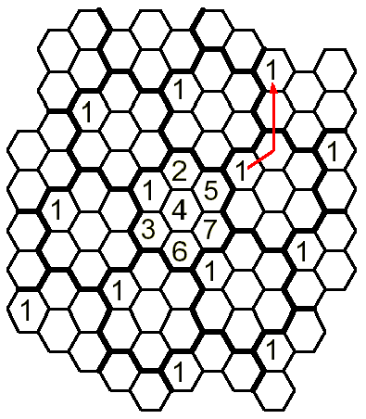
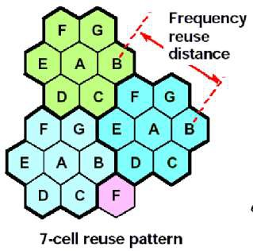
B.
Frequency Reuse
Contoh # 3 : K = 7
Kaidah Penentuan Nomor Sel
→ Kaidah Parameter Geser
i = 1, j = 2
K
Q
=
=
i²
+ ij +
j²
= 7
3K
=
4,58
Kluster
Modul 3 Sistem Komunikasi Bergerak Seluler
26

Slide 27
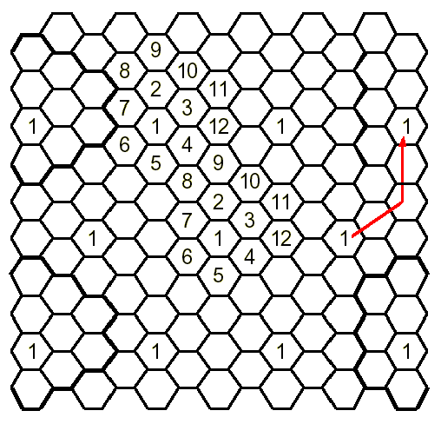
B.
Frequency Reuse
Contoh # 4 : K = 12
Kaidah Penentuan Nomor Sel
→ Kaidah Parameter Geser
Kluster
i = 2, j = 2
K
Q
=
=
i²
+ ij +
j²
6
= 12
3K
=
Modul 3 Sistem Komunikasi Bergerak Seluler
27

Slide 28
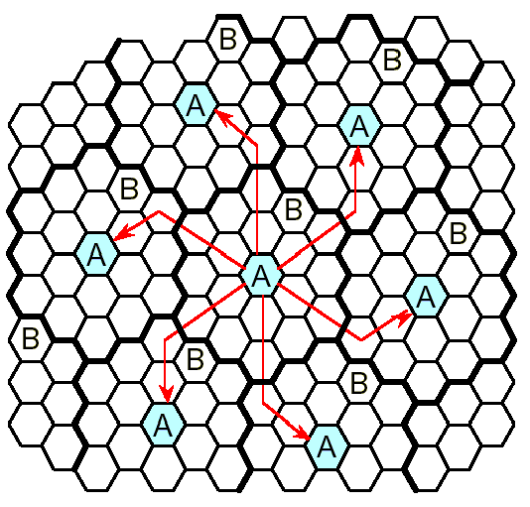
B.
Frequency Reuse
Contoh # 5 : K = 19
Kaidah Penentuan Nomor Sel
→ Kaidah Parameter Geser
i = 3, j = 2
K
Q
=
=
i²
+ ij +
j²
= 19
3K =
7,55
Kluster
Modul 3 Sistem Komunikasi Bergerak Seluler
28

Slide 29
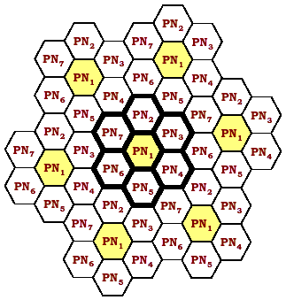
B.
Frequency Reuse
Konsepsi kluster pada CDMA…
Dalam pengertian yang sama, yang sudah
kita pahami…ukuran kluster di jaringan
selular CDMA,
KCDMA
= 1, artinya
frekuensi operasi yang sama diterapkan
disemua sel
Tetapi CDMA memakai konsep
clustering untuk perencanaan kode PN,
hal ini untuk mencegah kemungkinan
terjadinya aliasing antar kode
didalam
dikenal
satu sel. Pada jaringan CDMA,
istilah PN reuse factor
Modul 3 Sistem Komunikasi Bergerak Seluler
29

Slide 30
C. Handoff
Definisi
•
Handoff
adalah suatu peristiwa perpindahan kanal dari MS tanpa terjadinya
pemutusan hubungan dan tanpa melalui campur tangan dari pemakai.
•
Handoff
tidak
berbeda
dengan handover
kecuali
bahwa istilah
handoff
digunakan di Amerika, sedangkan istilah handover digunakan di Eropa.
•
Peristiwa hand over (H.O) ‘umumnya’ terjadi karena pergerakan
MS
sehingga
keluar
dari
cakupan sel
asal dan
masuk cakupan
sel baru.
Sel #1
F1
Sel #2
Sel #3
F2
F3
pergerakan MS
HO
F1 ke F2
HO
F2 ke F3
Modul 3 Sistem Komunikasi Bergerak Seluler
30

Slide 31
C.
Handoff
2
Alasan dasar untuk handoff ...
•
MS keluar dari cakupan BTS ( alasan klasik !
- Level sinyal terima terlalu rendah
- Bit error rate (BER) terlalu tinggi
Untuk keseimbangan beban jaringan
)
•
- Trafik disatu sel terlalu tinggi sehingga beberapa
‘diserahkan’ ke sel yang lain
MS
Catatan : Standar GSM mencatat 40 alasan untuk handover !!
2
Fase handoff ...
1.
MONITORING PHASE
- Pengukuran kualitas sinyal dan ‘melihat’ kemungkinan radio
- Inisiasi handoff jika diperlukan
HANDOVER HANDLING PHASE
- Penentuan point of attachment (PoA) yang baru
- Inisiasi kemungkinan prosedur re-routing
link alternatif
2.
Modul 3 Sistem Komunikasi Bergerak Seluler
31

Slide 32
C.
Handoff
Perbedaan konsepsi HO sistem
seluler generasi pertama dan
Generasi II : Sistem Digital TDMA
kedua ...
- Keputusan HO dibantu MS ( MAHO -
Mobile Assisted Handoff )
- Tiap MS mengukur sinyal yang
diterima dari BS yang
mengelilinginya dan melaporkan ke
BS-nya
- Handoff diinisiasi jika level terima
dari BS tetangga mulai meningkat
melebihi level sinyal dari BS-nya
sendiri
- Keputusan atas dasar periode waktu atau derajat level tertentu (margin
- MSC menentukan terjadi HO atau
Generasi I : Sistem Analog
- Pengukuran kuat sinyal
disupervisi oleh MSC
pengukuran sinyal dari tiap
- Locator receiver mengukur kuat
- MSC menentukan terjadi HO
dilakukan oleh BS dan
- BS secara konstan melakukan
kanal voice
sinyal MS pada sel tetangga
atau tidak
HO)
tidak
Modul 3 Sistem Komunikasi Bergerak Seluler
32

Slide 33
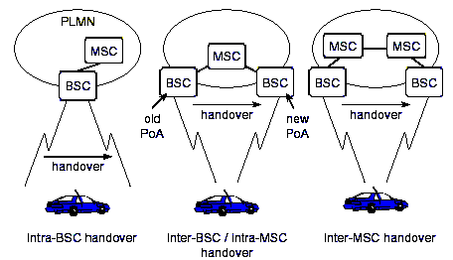
C.
Handoff
- Kasus paling umum
- 2 kasus : (1) inter-cell / intra-BSC, (2) inter-BSC / intra-MSC
- BSC melakukan operasi HO,
assign kanal di sel baru dan
melepas kanal lama di sel
sebelumnya
- Dikontrol oleh kedua
MSC
- Sering disebabkan
interferensi narrowband
Modul 3 Sistem Komunikasi Bergerak Seluler
33

Slide 34
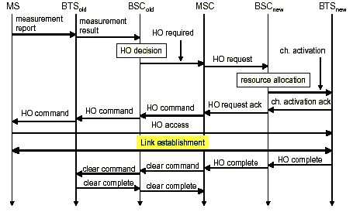
C.
Handoff
Mekanisme handover ...
Modul 3 Sistem Komunikasi Bergerak Seluler
34

Slide 35
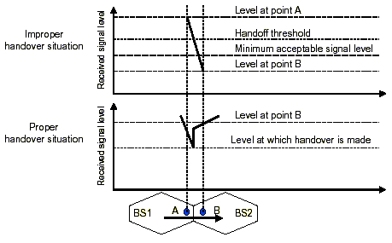
C.
Handoff
Modul 3 Sistem Komunikasi Bergerak Seluler
35

Slide 36
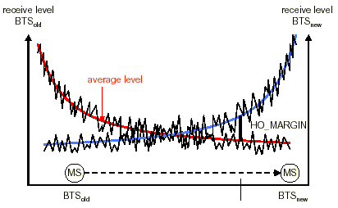
C.
Handoff
Modul 3 Sistem Komunikasi Bergerak Seluler
36

Slide 37

D.
Channel Assignment Strategies
Channel assignment / channel alocation :
Proses pengalokasian/ pemberian
Kanal trafik perlu diberikan
kepada user berkaitan dengan :
kanal trafik
• Panggilan baru di dalam sel
• Kejadian handover
Ada bermacam-macam skema algoritma pengalokasian kanal ( channel allocation
scheme ) , dan skema pengalokasian kanal dapat mempengaruhi performansi sistem !
a. Fixed channel assignment
Kanal yang disediakan dalam 1 sel / sektor
dari metoda ini adalah borrowing scheme
b. Dynamic channel assignment
tertentu, modifikasi
3 kelas channel
assignment
Kanal tidak dialokasikan dalam sel/sektor secara permanen.
MSC mengalokasikan kanal berdasarkan : probabilitas blocking mendatang di semua sel, jarak reuse,C/I, cost factor , dsb meningkatkan kompleksitas sistem !!
c. Others : hybrid kedua hal diatas, scheduling, prediction,
prioritisation
Modul 3 Sistem Komunikasi Bergerak Seluler
37

Slide 38
D.
Channel
Assignment
Strategies
Asistensi # 1
• Bahas berbagai strategi channel assignment
→ Lihat paper berikut :
Katzela, Naghshineh, “ Channel Assignment
Schemes for Cellular Mobile Telecommunication
Systems
–
A
Comprehensive
Survey
“
Modul 3 Sistem Komunikasi Bergerak Seluler
38

Slide 39
Example
For
Frequency
Planning
Modul 3 Sistem Komunikasi Bergerak Seluler
39

Slide 40
Outline
•
•
•
•
•
Introduction
Multiple Reuse Pattern
Frequency
Frequency
Frequency
Plan Basics
Grouping
Plan Constraints
Modul 3 Sistem Komunikasi Bergerak Seluler
40

Slide 41
Introduction
•
Frequency planning is probably the most challenging and time consuming part
of the radio network design. The best way to handle this is to use an automatic
frequency planning tool.
•
To get high efficiency of the available frequencies it is important to analyse the
network performance to pinpoint the weaknesses, e.g. congestion, and increase
the capacity in areas where mostly needed.
To increase capacity by using a tighter frequency reuse than a nominal 4/12
pattern, which is the most commonly used pattern today, separation of the
BCCH band and the TCH band should be introduced. By using different reuse
patterns on BCCH channels and TCH channels the reuse pattern can go from
4/12 to e.g. a 9 re-use.
The BCCH carrier has to be planned in a careful manner and a 12 re-use
pattern shall be used as a minimum, in order for the frequency plan to perform
well. The TCH carriers can be planned in different reuse patterns depending of
how many frequencies that are available and on the amount of hardware
installed in the base stations.
•
•
Modul 3 Sistem Komunikasi Bergerak Seluler
41

Slide 42
Introduction
•
All features available to decrease or average the interference level in the
network should be used (e.g. Frequency hopping, Dynamic Power Control, DTX). The most important feature is frequency hopping and the hopping should be made over as many frequencies as possible.
The TCH frequencies are planned in different layers with independent re-use schemes. The method is called MRP (Multiple Re-use Pattern) and can be described according to the reuse patterns of the different layers. First the reuse of the BCCH, followed by the different TCH patterns (e.g. 12/8/7).
An MRP of 12/8/7 has a re-use of 12 on the BCCH carriers and a re-use of 8 on the first TCH carriers and 7 on the third. This particular scheme is equivalent to a nominal 3/9 reuse pattern. If there are 32 frequencies available and four TRXs installed in three sector sites an MRP of
12/8/5/5 or 12/8/6/4 can be used which is equivalent to a nominal reuse of
8 (32/4).
•
•
Modul 3 Sistem Komunikasi Bergerak Seluler
42

Slide 43
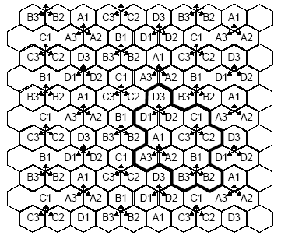
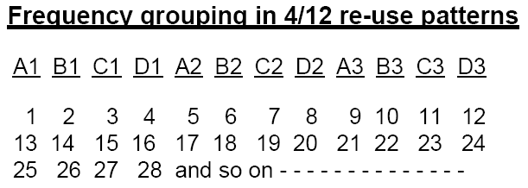
Introduction
•
Before the actual frequency planning is started, the available
frequencies are normally arranged into frequency groups.
The most
pattern
common
re-use
pattern
today
is
a
4/12
clover-leaf
Modul 3 Sistem Komunikasi Bergerak Seluler
43

Slide 44
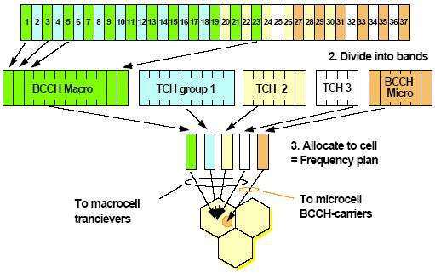
MRP
:
Multiple
Reuse
Pattern
Modul 3 Sistem Komunikasi Bergerak Seluler
44

Slide 45
Example : GSM
Channel Numbering
•
GSM900
F_{U}(n) = 890 + 0.2×n
F_{D}(n) = F_{u}(n) + 45
E-GSM900
(MHz)
(MHz) 1 ≤
n ≤
124
•
FU(n) = 890 + 0.2×(n-1024) (MHz)
974 ≤ n ≤ 1023
FD(n) = Fu(n) + 45
(MHz)
n is called Absolutely Radio Frequency Channel Number
(ARFCN)
GSM1800
F_{u}(n) = 1710.2 + 0.2×(n-512)
F_{D}(n) = F_{U}(n) + 95
374 channels
•
(MHz)
(MHz)
512 ≤
n ≤ 885
Modul 3 Sistem Komunikasi Bergerak Seluler
45

Slide 46



Frequency
Plan
–
Basics
•
Tighter re-use of own
frequencies
⇒ more capacity
⇒ more interference
Target
• to minimise interferences
acceptable capacity level
•
at an
R
•
First when a complete area has
been finalised
Automatic frequency planning
tools
D
•
Modul 3 Sistem Komunikasi Bergerak Seluler
46

Slide 47


Frequency Plan
Basics
•
Why frequency re-use ?
– 8 MHz = 40 channels à 7 traffic timeslots =
– max. 280 simultaneous calls??!
Limited bandwidth available
280
users
•
–
–
–
Re-use frequencies as often as possible
Increased
Increased
capacity
interferences
between interference
•
•
Trade-off
level
and
capacity
Allocate frequency combination that
overall interference conditions in the
creates least
network
Interference is unavoidable
⇒ minimise total interferences in network
Modul 3 Sistem Komunikasi Bergerak Seluler
47

Slide 48
Frequency Planning Criteria
•
The frequency planning criteria include the configuration and
frequency allocation aspects. The configuration aspects consider
• Frequency band splitting between the macro and micro base stations,
• Frequency band splitting between the BCCH and TCH layers,
• Frequency band grouping and
• Different frequency reuse factors for different TRX layers.
the:
•
Frequency allocation aspects include frequency planning
(QOS requirements)
• C/I requirements
• Percentage of co-channel and adjacent channel interference
thresholds
Modul 3 Sistem Komunikasi Bergerak Seluler
48

Slide 49
Frequency Band
Splitting
Macro - Micro
• needed because of inaccurate coverage predictions
between macro and micro layers
• not needed if accurate coverage
the future
predictions
available
in
BCCH - TCH
• needed to ensure a good quality on BCCH frequency (in
order to ensure signalling)
Modul 3 Sistem Komunikasi Bergerak Seluler
49

Slide 50

Frequency Band Grouping
Frequency grouping
+
+
+
+
Frequency hopping (coherence bandwidth)
Intermodulation
Frequencies assigned to all TRX layers at one time
Frequencies evenly used
- Limitations for automatic frequency
planning
algorithms
- Fixed
frequency
reuse
factor
f1
f2
f3
f4
f5
f6
f7
f8
f9
f10
f11
f12
f13
f14
BCCH
2. TRX
3. TRX
1
15
29
2
16
30
3
17
31
4
18
32
5
19
33
6
20
34
7
21
35
8
22
36
9
23
37
10
24
38
11
25
39
12
26
40
13
27
41
14
28
42
Modul 3 Sistem Komunikasi Bergerak Seluler
50

Slide 51

Different Frequency Reuse Factors for Different
TRX
Layers
Frequency planning for different TRX layers
•
•
different freqency reuse factors for different
TRX
layers
frequency
planning
for
different
layers
f1
f2
f3
f4
f5
f6
f7
f8
f9
f10
f11
f12
f13
f14
f15
BCCH
2. TRX
1. Micro
2. Micro
1
16
31
37
2
17
32
38
3
18
33
39
4
19
34
40
5
20
35
41
6
21
36
42
7
22
31
37
8
23
32
38
9
24
33
39
10
25
34
40
11
26
35
41
12
27
36
42
13
28
31
37
14
29
32
38
15
30
33
39
Modul 3 Sistem Komunikasi Bergerak Seluler
51

Slide 52
Frequency Allocation Threshold
C/I requirements
- C/Ic = 12 dB or 15 dB (save value), C/Ia = -6 dB (Note Overlay-
Underlay concepts)
Interference probability
- 2% co-channel and 5% adjacent
channel
interference
Frequency separations
-
-
cell/site separations
combiner limitations
Modul 3 Sistem Komunikasi Bergerak Seluler
52

Slide 53
Frequency
Plan
Best
Method
•
Do not use
–
–
–
Hexagon cell patterns
Regular grids
Systematic
frequency
allocation
f2
f6
f3
f3
f5
f5
f4
f4
f7
f7
f2
•
Use
f7
f2
f6
f2
f6
f3
f3
R
f3
f5
–
–
–
Interference
matrix calculation
f5
f4
f4
f5
f4
D
f2
f7
f2
f6
Calibrated propagation models
Minimise total interference in
network
f6
f3
f3
f5
f4
f5
f4
Modul 3 Sistem Komunikasi Bergerak Seluler
53

Slide 54
Frequency Plan Re-Use-Factor
•
RuF (Re-use Factor)
– Average number of cells that have different frequencies
– Measure for effectiveness of frequency plan
– Trade-off: effectiveness vs. interferences
Multiple RuFs increase effectiveness of FP
•
– Compromise between safe,
effective resource usage
interference
free planning
and
1
3
6
9
12
15
18
21
same frequency
in every cell
(“spread spectrum”)
tight re-use planning
(IUO layer)
safe planning
(BCCH layer)
normal planning
(TCH macro layer)
Modul 3 Sistem Komunikasi Bergerak Seluler
54

Slide 55
Frequency Plan Multiple Re-Use-Factor
•
Capacity increase with multiple
– e.g. network with 300 cells
– Bandwidth : 8 MHz (40 radio channels)
Single RuF =12
– NW capacity = 40/12 * 300 = 1000 TRX
Multiple RuF
RuFs
•
•
– BCCH layer:
– Normal TCH:
– Tight TCH layer:
re-use
re-use
re-use
=14,
=10,
= 6,
(14 frq.)
(20 frq.)
(6 frq.)
– NW cap. = (1 +2 +1)* 300 = 1200 TRX
Modul 3 Sistem Komunikasi Bergerak Seluler
55

Slide 56
Frequency Plan Constraints
•
Co-cell separation
– e.g. 3 (4 for GSM1800)
– 600 (800 ) kHz spacing between frequencies in the same
Co-site separation
– e.g. 2
– 400 kHz spacing between frequencies on the same site
Co-channel interferences from neighbouring
cell
•
•
•
sites
Adjacent
sites
channel
interferences
from
neighbouring
Modul 3 Sistem Komunikasi Bergerak Seluler
56

Slide 57
Frequency Plan Manual Allocation
•
With Frequency Groups: 8 groups, 6 ARCFN each
A1
B1
C1
D1
E1
F1
G1
H1
A2
B2
C2
D2
BCCH
1
26
3
28
5
30
7
32
9
34
11
36
TCH
25
2
27
4
29
6
31
8
33
10
35
12
E2
F2
G2
H2
A3
B3
C3
D3
E3
F3
G3
H3
BCCH
13
38
15
40
17
42
19
44
21
46
23
48
TCH
37
14
39
16
41
18
43
20
45
22
47
24
•
With Separated Bands: 10 groups BCCH, 6 TCH, 3 ARCFN each
BCCH
A1
B1
C1
D1
E1
F1
G1
H1
I1
L1
A2
B2
C2
D2
E2
F2
1
2
3
4
5
6
7
8
9
10
11
12
13
14
15
16
BCCH
TCH
G2
H2
I2
L2
A3
B3
C3
D3
E3
F3
G3
H3
I3
L3
M3
N3
17
18
19
20
21
22
23
24
25
26
27
28
29
30
31
32
TCH
O3
P3
Q3
R3
M4
N4
O4
P4
Q4
R4
M5
N5
O5
P5
Q1
R5
33
34
35
36
37
38
39
40
41
42
43
44
45
46
47
48
Modul 3 Sistem
Komunikasi Bergerak Seluler
57

Slide 58
Frequency
Plan
Manual Allocation
Allocation Criteria
Conclusion
–
Take into account both:
–
Method 1 is simpler
method 2
Method 2 is more accurate
than
•
•
theoretical dominance area
planner's knowledge of the
and
site
–
Starting point:
–
•
•
critical site or
critical area
(RuFBCCH >
intracell HO)
RuFTCH,
–
–
–
"cluster approach"?
"dynamic" BCCH allocation
No
more than 60-70 sites!!!
BCCH
TCH
simplicity
C/I
C/A
C/I
C/A
groups
x
x
x
x
sub- bands
x
Modul 3
Sistem Komunikasi Bergerak Seluler
58

